Slide 1
TRACABILITÉ RFID
Avec Pierre GÖRGE / Paul CHESNE / Maxime GUILLOU / Julio GOMEZ-REYES

Slide 2
Finalité du projet
Simplifier le partage de matériel entre enseignant en leur faisant gagner du temps grâce à un système en temps réel d’état d’emprunt de matériels

Slide 3



Rôle étudiant 1 : Application desktop Responsable
ajout/modification/suppression d’articles dans le système
Mise à disposition
Création d’une application desktop en et de la base de données
Communication avec une BDD
et une station Schneider en TCP/IP

Slide 4

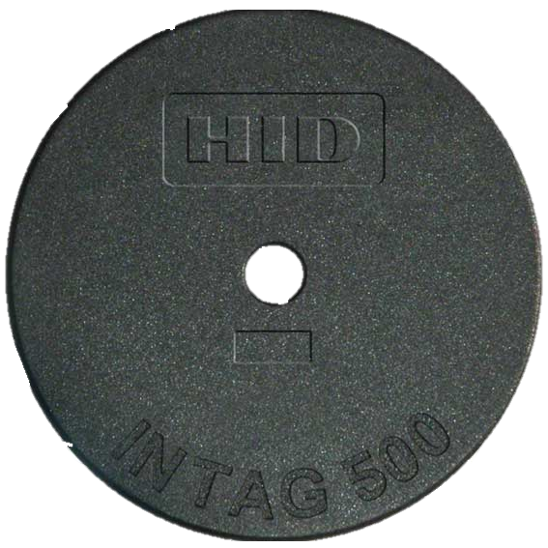
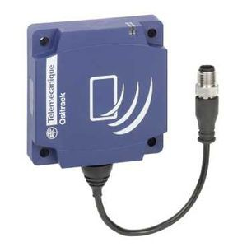


Matériels & Logiciels
Physique
Logiciel

